Slide 1

Doskonalenie trenerów wspomagania oświaty
Kompetencje matematyczno – przyrodnicze
II poziom edukacyjny (klasy IV – VIII)

Slide 2

Zjazd 1
DZIEŃ 3
DOSKONALENIE TRENERÓW WSPOMAGANIA OŚWIATY POWR.02.10.00-00-7015/17

Slide 3
DOSKONALENIE TRENERÓW WSPOMAGANIA OŚWIATY POWR.02.10.00-00-7015/17
Łańcuch talentów
https://pixabay.com

Slide 4
DOSKONALENIE TRENERÓW WSPOMAGANIA OŚWIATY POWR.02.10.00-00-7015/17
PROGRAM TRZECIEGO DNIA SZKOLENIA
Tematyka:
Rozwój kompetencji matematyczno-przyrodniczych na II etapie edukacyjnym
Istotne elementy kompetencji matematyczno-przyrodniczych kształtowane w klasach IV–VIII
Profil kompetencyjny ucznia/nauczyciela rozwijającego kompetencje matematyczno-przyrodnicze
Wnioski z ogólnopolskich badań dotyczących kompetencji mat-przyrodniczych uczniów na II etapie edukacyjnym
Obszary pracy szkoły istotne dla rozwoju kompetencji matematyczno-przyrodniczych uczniów
Czynniki wpływające na rozwój umiejętności matematyczno-przyrodniczych uczniów

Slide 5
DOSKONALENIE TRENERÓW WSPOMAGANIA OŚWIATY POWR.02.10.00-00-7015/17
POLSKIE RAMY KWALIFIKACJI
Analiza dokumentów

Slide 6
DOSKONALENIE TRENERÓW WSPOMAGANIA OŚWIATY POWR.02.10.00-00-7015/17
Praca w grupach
Opis wybranych zjawisk i procesów zachodzących w przyrodzie oraz technice | Umiejętność posługiwania się narzędziami charakterystycznymi dla danego przedmiotu w różnych sytuacjach
? | ?

Slide 7
DOSKONALENIE TRENERÓW WSPOMAGANIA OŚWIATY POWR.02.10.00-00-7015/17
Lista niezbędnych narzędzi i materiałów potrzebnych
w kształtowaniu kompetencji kluczowych na przedmiotach matematyczno – przyrodniczych
Burza mózgów

Slide 8
DOSKONALENIE TRENERÓW WSPOMAGANIA OŚWIATY POWR.02.10.00-00-7015/17
Obserwacja, pokaz, doświadczenie, eksperyment

Slide 9

DOSKONALENIE TRENERÓW WSPOMAGANIA OŚWIATY POWR.02.10.00-00-7015/17
Obserwacja
technika badawcza, która przeprowadzona według ustalonego planu, w konkretnym celu oraz w obiektywny sposób dostarcza badaczowi informacji na temat zachowania się zjawisk, zachowań, zdarzeń. Zaletą obserwacji jest możliwość zarejestrowania zdarzeń, których badacz wcześniej nie przewidział, zdarzeń, które są dla niego zaskoczeniem. Jest to podstawowy element doświadczenia .

Slide 10
DOSKONALENIE TRENERÓW WSPOMAGANIA OŚWIATY POWR.02.10.00-00-7015/17
Obserwacja
To co możemy zaproponować dzieciom nie musi wcale odbywać się w doskonale wyposażonym laboratorium, a wprost przeciwnie, szczególnie dla tych najmłodszych, powinno być oparte na dobrze znanych dziecku obiektach i zjawiskach, z jakimi spotyka się codziennie. Tak dobrane środki i sposoby ukazania świata będą mu bliższe i bardziej zrozumiałe.

Slide 11
DOSKONALENIE TRENERÓW WSPOMAGANIA OŚWIATY POWR.02.10.00-00-7015/17
Pokaz
Demonstrowanie, prezentowanie czegoś
(np. na potwierdzenie przekazywanych wiadomości) – zwykle wykonuje nauczyciel

Slide 12

DOSKONALENIE TRENERÓW WSPOMAGANIA OŚWIATY POWR.02.10.00-00-7015/17

Slide 13

DOSKONALENIE TRENERÓW WSPOMAGANIA OŚWIATY POWR.02.10.00-00-7015/17

Slide 14
DOSKONALENIE TRENERÓW WSPOMAGANIA OŚWIATY POWR.02.10.00-00-7015/17
Uczenie się przez doświadczanie

Slide 15
DOSKONALENIE TRENERÓW WSPOMAGANIA OŚWIATY POWR.02.10.00-00-7015/17
Wyjaśnienie zagadnienia przez nauczyciela
Przeprowadzenie doświadczenia
Omówienie wyników jako praktycznego uzasadnienia wcześniej omawianej teorii
Chmura w butelce

Slide 16
DOSKONALENIE TRENERÓW WSPOMAGANIA OŚWIATY POWR.02.10.00-00-7015/17
Przeprowadzenie doświadczenia
Analiza wyników
Wyjaśnienie zagadnienia
Magiczna słomka

Slide 17
DOSKONALENIE TRENERÓW WSPOMAGANIA OŚWIATY POWR.02.10.00-00-7015/17
Pytanie do uczniów – Jak sprawdzić czy…?
Planowanie i przeprowadzenie doświadczenia
Wyjaśnienie zagadnienia
Analiza wyników
Wymiary sali

Slide 18
DOSKONALENIE TRENERÓW WSPOMAGANIA OŚWIATY POWR.02.10.00-00-7015/17
Który sposób wprowadzanie eksperymentu jest najlepszy
z punktu widzenia ucznia, aby kształtować jego umiejętność wykonywania obserwacji i pomiarów?

Slide 19
DOSKONALENIE TRENERÓW WSPOMAGANIA OŚWIATY POWR.02.10.00-00-7015/17
Pomiary, obserwacje, doświadczenia
- propozycje działań edukacyjnych na przedmiotach matematyczno - przyrodniczych

Slide 20
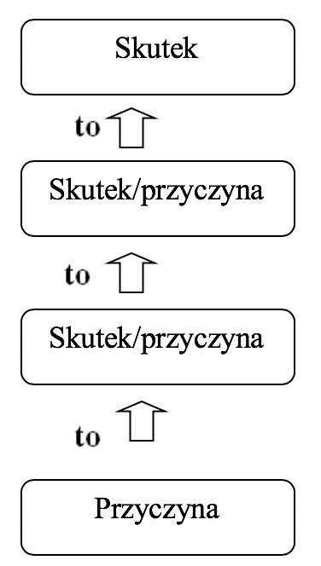
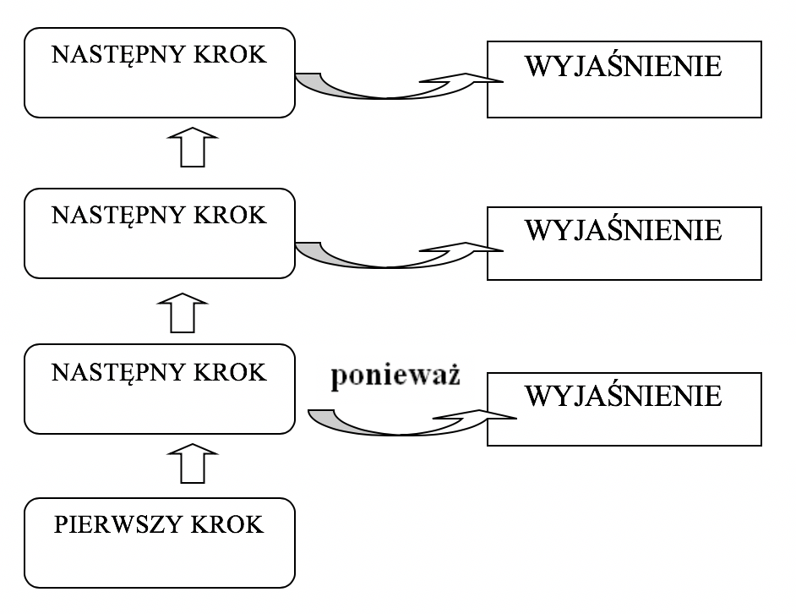
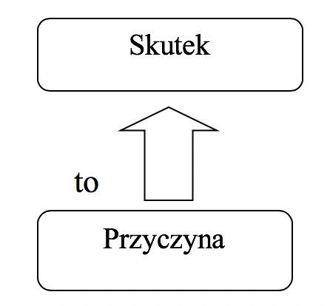
DOSKONALENIE TRENERÓW WSPOMAGANIA OŚWIATY POWR.02.10.00-00-7015/17
Umiejętność wnioskowania i myślenia naukowego
GAŁĄZKA LOGICZNA

Slide 21
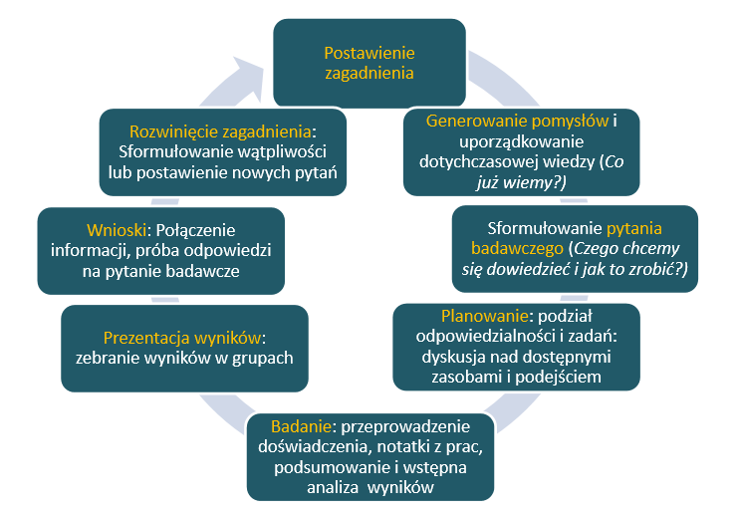
DOSKONALENIE TRENERÓW WSPOMAGANIA OŚWIATY POWR.02.10.00-00-7015/17
IBSE

Slide 22
DOSKONALENIE TRENERÓW WSPOMAGANIA OŚWIATY POWR.02.10.00-00-7015/17
Wyniki i wnioski z obserwacji zależą od punktu patrzenia

Slide 23
DOSKONALENIE TRENERÓW WSPOMAGANIA OŚWIATY POWR.02.10.00-00-7015/17
Metoda STEAM

Slide 24
DOSKONALENIE TRENERÓW WSPOMAGANIA OŚWIATY POWR.02.10.00-00-7015/17
Jak wprowadzać metodę eksperymentu
w szkole?
Metody rozwiązywania problemów w ramach grupy.

Slide 25
DOSKONALENIE TRENERÓW WSPOMAGANIA OŚWIATY POWR.02.10.00-00-7015/17
Zasady dbałości o zdrowie i bezpieczeństwo

Slide 26
DOSKONALENIE TRENERÓW WSPOMAGANIA OŚWIATY POWR.02.10.00-00-7015/17
Profil kompetencyjny ucznia/nauczyciela rozwijającego kompetencje matematyczno-przyrodnicze

Slide 27
DOSKONALENIE TRENERÓW WSPOMAGANIA OŚWIATY POWR.02.10.00-00-7015/17
Wnioski z ogólnopolskich badań dotyczących kompetencji matematyczno -przyrodniczych uczniów na II etapie edukacyjnym.

Slide 28
DOSKONALENIE TRENERÓW WSPOMAGANIA OŚWIATY POWR.02.10.00-00-7015/17
Diagnoza umiejętności matematycznych uczniów szkół podstawowych
Raport z ogólnopolskiego badania umiejętności trzecioklasistów OBUT 2014
Raport z badania. Szkoła samodzielnego myślenia
Wnioski z badań i dyskusji dotyczące nauczania matematyki

Slide 29
DOSKONALENIE TRENERÓW WSPOMAGANIA OŚWIATY POWR.02.10.00-00-7015/17
Obszary pracy szkoły istotne dla rozwoju kompetencji matematyczno-przyrodniczych

Slide 30
DOSKONALENIE TRENERÓW WSPOMAGANIA OŚWIATY POWR.02.10.00-00-7015/17
Na podstawie własnych szkolnych doświadczeń podaj przykłady, kiedy i w jaki sposób wzrastały Twoje umiejętności matematyczno – przyrodnicze.

Slide 31
DOSKONALENIE TRENERÓW WSPOMAGANIA OŚWIATY POWR.02.10.00-00-7015/17
Lista czynników istotnych
w kształtowaniu kompetencji matematyczno – przyrodniczych podczas lekcji

Slide 32
DOSKONALENIE TRENERÓW WSPOMAGANIA OŚWIATY POWR.02.10.00-00-7015/17
Zasady pracy na platformie – materiały uczestnika str. 73 - 76

Slide 33
DOSKONALENIE TRENERÓW WSPOMAGANIA OŚWIATY POWR.02.10.00-00-7015/17
Podsumowanie 1 zjazdu

